Slide 1
PPT模板下载：www.1ppt.com/moban/ 行业PPT模板：www.1ppt.com/hangye/
节日PPT模板：www.1ppt.com/jieri/ PPT素材下载：www.1ppt.com/sucai/
PPT背景图片：www.1ppt.com/beijing/ PPT图表下载：www.1ppt.com/tubiao/
优秀PPT下载：www.1ppt.com/xiazai/ PPT教程： www.1ppt.com/powerpoint/
Word教程： www.1ppt.com/word/ Excel教程：www.1ppt.com/excel/
资料下载：www.1ppt.com/ziliao/ PPT课件下载：www.1ppt.com/kejian/
范文下载：www.1ppt.com/fanwen/ 试卷下载：www.1ppt.com/shiti/
教案下载：www.1ppt.com/jiaoan/ PPT论坛：www.1ppt.cn
: ADO.NET数据库开发
第
4
季
Command
跟着王进老师学开发系列之C#篇
主讲人：王进

Slide 2
连接模型---Command
连接模型
针对数据库操作的全程需要保持对实时数据库连接
Connections
Command
DataReader

Slide 3
Command
ADO.NET
SQL Server 中类
Command
SqlCommand

Slide 4

Command
在和数据源连接成功后，向数据源提交操作数据的指令，接收返回的值

Slide 5

属性
提交前的准备

Slide 6
SqlCommand属性
CommandText
执行文本的内容
CommandType
命令类型（文本/存储过程）
Connection
设置或获取与数据源的连接
Parameters
绑定SQL语句或存储过程的参数
获取或设置在其中执行 .NET Framework 数据提供程序的 Command 对象的事务
Tranction

Slide 7
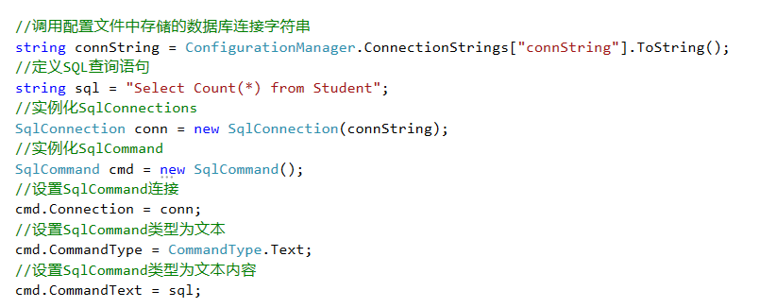
SqlCommand实例化—常规做法

Slide 8
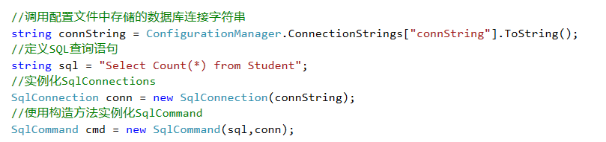
SqlCommand实例化—推荐做法

Slide 9
属性
执行命令并接收返回值

Slide 10
SqlCommand方法
执行SQL语句，并返回查询结果集中第一行的第一列，返回值Object类型
ExecuteScalar
执行SQL语句，
返回受影响的行数。返回值Int类型
ExecuteNonQuery
执行查询，并返回一个 DataReader 对象
ExecuteReader

Slide 11
PPT模板下载：www.1ppt.com/moban/ 行业PPT模板：www.1ppt.com/hangye/
节日PPT模板：www.1ppt.com/jieri/ PPT素材下载：www.1ppt.com/sucai/
PPT背景图片：www.1ppt.com/beijing/ PPT图表下载：www.1ppt.com/tubiao/
优秀PPT下载：www.1ppt.com/xiazai/ PPT教程： www.1ppt.com/powerpoint/
Word教程： www.1ppt.com/word/ Excel教程：www.1ppt.com/excel/
资料下载：www.1ppt.com/ziliao/ PPT课件下载：www.1ppt.com/kejian/
范文下载：www.1ppt.com/fanwen/ 试卷下载：www.1ppt.com/shiti/
教案下载：www.1ppt.com/jiaoan/ PPT论坛：www.1ppt.cn
: ADO.NET数据库开发
第
4
季
ExecuteScalar方法
跟着王进老师学开发系列之C#篇
主讲人：王进

Slide 12
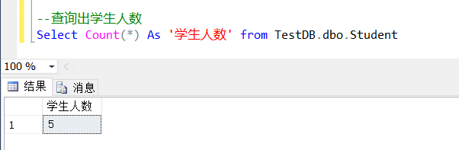
ExecuteScalar方法
执行SQL语句，并返回查询结果集中第一行的第一列，返回值Object类型
ExecuteScalar

Slide 13
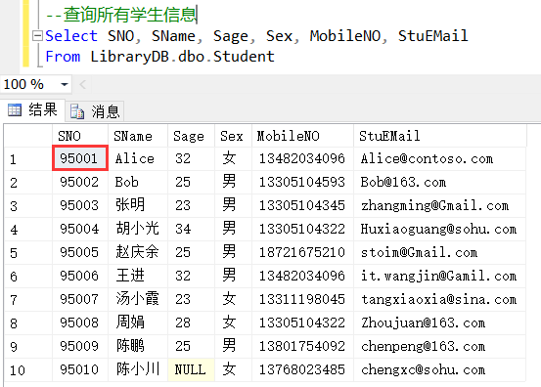
ExecuteScalar方法
执行SQL语句，并返回查询结果集中第一行的第一列，返回值Object类型
ExecuteScalar

Slide 14

演示
在LibraryDB数据库Student表中
求出学生最大年龄、最小年龄，平均年龄

Slide 15
PPT模板下载：www.1ppt.com/moban/ 行业PPT模板：www.1ppt.com/hangye/
节日PPT模板：www.1ppt.com/jieri/ PPT素材下载：www.1ppt.com/sucai/
PPT背景图片：www.1ppt.com/beijing/ PPT图表下载：www.1ppt.com/tubiao/
优秀PPT下载：www.1ppt.com/xiazai/ PPT教程： www.1ppt.com/powerpoint/
Word教程： www.1ppt.com/word/ Excel教程：www.1ppt.com/excel/
资料下载：www.1ppt.com/ziliao/ PPT课件下载：www.1ppt.com/kejian/
范文下载：www.1ppt.com/fanwen/ 试卷下载：www.1ppt.com/shiti/
教案下载：www.1ppt.com/jiaoan/ PPT论坛：www.1ppt.cn
: ADO.NET数据库开发
第
4
季
ExecuteNonQuery方法
跟着王进老师学开发系列之C#篇
主讲人：王进

Slide 16
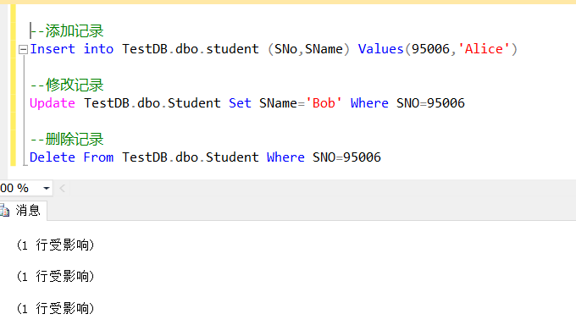
ExecuteNonQuery方法
ExecuteNonQuery
返回受影响的行数。返回值Int类型

Slide 17
演示
在LibraryDB数据库Student表中
实现对学生的信息的增删改

Slide 18
选择合适的方法
Insert into
增删改
Update
ExecuteNonQuery
Delete
查询单个值
Select Count(*) from Student
ExecuteScalar
查询多个值（表）
Select Sno,Sname from Student
ExecuteReader

Slide 19
SqlCommand高级应用
http://www.cnblogs.com/liuhaorain/archive/2012/03/11/2378108.html
异步执行命令
使用参数化查询
获取插入行的ID

Slide 20
PPT模板下载：www.1ppt.com/moban/ 行业PPT模板：www.1ppt.com/hangye/
节日PPT模板：www.1ppt.com/jieri/ PPT素材下载：www.1ppt.com/sucai/
PPT背景图片：www.1ppt.com/beijing/ PPT图表下载：www.1ppt.com/tubiao/
优秀PPT下载：www.1ppt.com/xiazai/ PPT教程： www.1ppt.com/powerpoint/
Word教程： www.1ppt.com/word/ Excel教程：www.1ppt.com/excel/
资料下载：www.1ppt.com/ziliao/ PPT课件下载：www.1ppt.com/kejian/
范文下载：www.1ppt.com/fanwen/ 试卷下载：www.1ppt.com/shiti/
教案下载：www.1ppt.com/jiaoan/ PPT论坛：www.1ppt.cn
: ADO.NET数据库开发
第
4
季
DataReader
跟着王进老师学开发系列之C#篇
主讲人：王进

Slide 21
SqlCommand方法
执行SQL语句，并返回查询结果集中第一行的第一列，返回值Object类型
ExecuteScalar
执行SQL语句，
返回受影响的行数。返回值Int类型
ExecuteNonQuery
执行查询，并返回一个 DataReader 对象
ExecuteReader

Slide 22
连接模型---DataReader
连接模型
针对数据库操作的全程需要保持对实时数据库连接
Connections
Command
DataReader

Slide 23
Command
ADO.NET
SQL Server 中类
DataReader
SqlDataReader

Slide 24
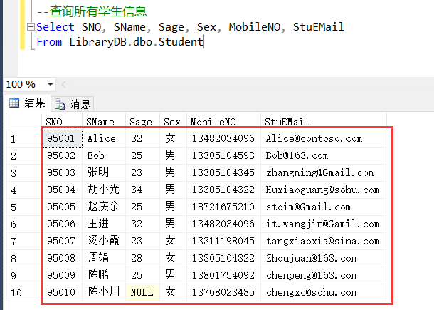
DataReader
DataReader对象Command对象获取的只读结果数据集

Slide 25
SqlDataReader属性
FieldCount
记录中有多少个字段
HasRows
表示DataReader是否为空
IsClosed
DataReader是否关闭

Slide 26
演示
使用表格展示Student表中所有学生信息

Slide 27
PPT模板下载：www.1ppt.com/moban/ 行业PPT模板：www.1ppt.com/hangye/
节日PPT模板：www.1ppt.com/jieri/ PPT素材下载：www.1ppt.com/sucai/
PPT背景图片：www.1ppt.com/beijing/ PPT图表下载：www.1ppt.com/tubiao/
优秀PPT下载：www.1ppt.com/xiazai/ PPT教程： www.1ppt.com/powerpoint/
Word教程： www.1ppt.com/word/ Excel教程：www.1ppt.com/excel/
资料下载：www.1ppt.com/ziliao/ PPT课件下载：www.1ppt.com/kejian/
范文下载：www.1ppt.com/fanwen/ 试卷下载：www.1ppt.com/shiti/
教案下载：www.1ppt.com/jiaoan/ PPT论坛：www.1ppt.cn
: ADO.NET数据库开发
第
4
季
使用DataTable存储结果集
跟着王进老师学开发系列之C#篇
主讲人：王进

Slide 28
DataTable
DataTable
表示内存中数据的一张表
DataSet
内存中的一个数据库

Slide 29
演示
使用表格展示Student表中所有学生信息

Slide 30
PPT模板下载：www.1ppt.com/moban/ 行业PPT模板：www.1ppt.com/hangye/
节日PPT模板：www.1ppt.com/jieri/ PPT素材下载：www.1ppt.com/sucai/
PPT背景图片：www.1ppt.com/beijing/ PPT图表下载：www.1ppt.com/tubiao/
优秀PPT下载：www.1ppt.com/xiazai/ PPT教程： www.1ppt.com/powerpoint/
Word教程： www.1ppt.com/word/ Excel教程：www.1ppt.com/excel/
资料下载：www.1ppt.com/ziliao/ PPT课件下载：www.1ppt.com/kejian/
范文下载：www.1ppt.com/fanwen/ 试卷下载：www.1ppt.com/shiti/
教案下载：www.1ppt.com/jiaoan/ PPT论坛：www.1ppt.cn
: ADO.NET数据库开发
第
4
季
DataReader多结果集
跟着王进老师学开发系列之C#篇
主讲人：王进

Slide 31
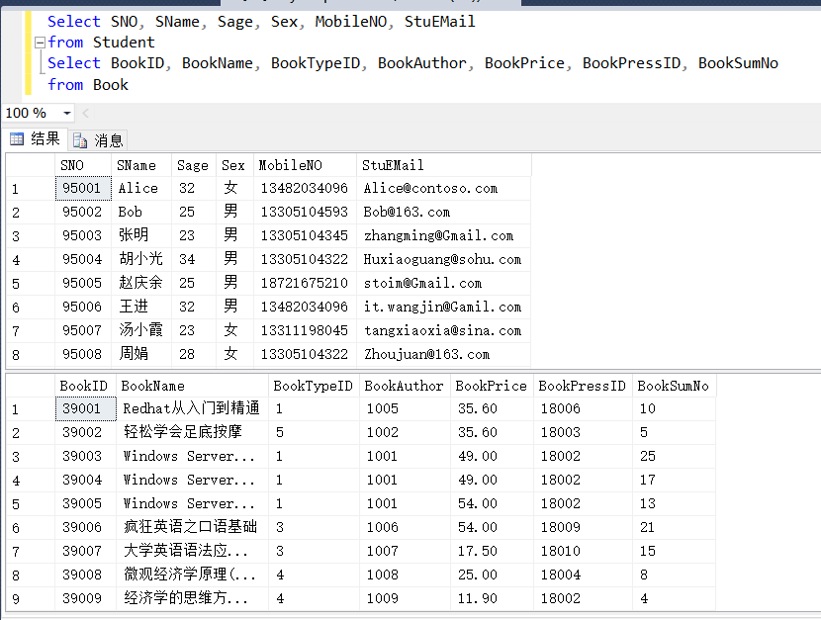
多结果集

Slide 32
多结果集读取
NextResult()

Slide 33
演示
读取多个表记录

